Slide 1
洗車プリオーダーサービス
第3回 UXデザインスプリント
2019.02.01

Slide 2
UXデザインスプリント：スケジュール
：本日
貴社にて対応済み
サービス構想
UXデザインスプリント
バリューピラミッド定義
ユーザーシナリオ定義
UIデザイン定義
全体
ブラッシュアップ
決めること
サービス全体設計
提供サービス
パートナー企業
顧客提供価値
目指す体験の姿
シナリオ
（はじめての利用 1/2）
シナリオ
（はじめての利用 2/2）
シナリオ
（洗車機の習慣化）
サービス名称
予備
PoC 開発対象/方針議論
候補日
UX事前確認会
1/16（水）
15:30～16:30＠麻布
1/22（火）
16:00～17:00＠麻布
第1回
1/23（火）
15:00～17:30＠台場
第2回
1/29（火）
15:30～17:30＠麻布
第3回
2/1（金）
15:30～17:30＠麻布
第4回
2/5（火）
13:00～15:00＠台場
第5回
2/8（金）
15:30～17:30＠台場

Slide 3
第2回 UX検討会アジェンダ
時間 | 大分類 | 中分類
13:00-13:10 | はじめに | 今日やること確認 | 10min
1:0-1:0 | Session 1 | 洗車メニューについて | 20min
1:0-1:0 | Session 2 | 洗車サービス利用の習慣化UX検討 | 60min
1:0-1:0 | 予備 | はじめてサービスを利用するUX検討 | 20min

Slide 4
第2回 UX検討会アジェンダ
時間 | 大分類 | 中分類
13:00-13:10 | はじめに | 今日やること確認 | 10min
1:0-1:0 | Session 1 | 洗車メニューについて | 20min
1:0-1:0 | Session 2 | 洗車サービス利用の習慣化UX検討 | 60min
1:0-1:0 | 予備 | はじめてサービスを利用するUX検討 | 20min

Slide 5
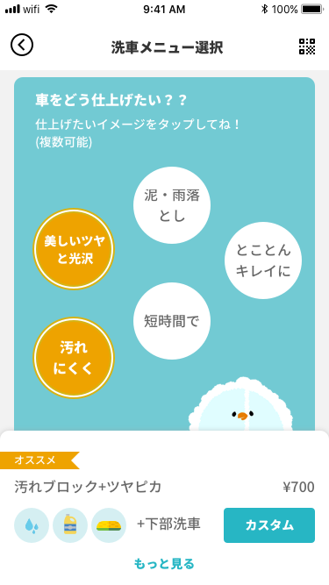
洗車メニューのアンケート結果
A.グレード型
ライト | シャンプー洗車 | 汚れを落とす基本的なプランです。
ベーシック | ワックス洗車＋泡 | 汚れを落とし、ツヤも実現できるバランスの良いプランです。
プレミアム | はっ水洗車＋下部＋泡 | 高い洗浄力で汚れを落とし、ツヤや水弾きも長持ちするプランです。
１
9
B.情緒型
シンプル洗車 | シャンプー洗車 | 汚れを落とす基本の洗車です。
ツヤ洗車 | ワックス洗車 | 汚れを落とすだけでなく、ツヤと光沢を取り戻す洗車です。
ツヤピカ洗車 | Wワックス洗車＋1往復 | もっとツヤツヤにしたい方、お出かけの前などにおすすめの洗車です。
マシュマロ洗車 | シャンプー洗車＋泡 | モコモコの泡で車を包み込み、汚れをしっかり落とします。
フルコース洗車 | ワックス洗車＋下部＋泡＋1往復 | 〇ヶ月に1回程度定期的に行うことで、キレイをキープできます。
0
9
C.目的型
スピーディ | シャンプー洗車 | お急ぎの方、拭き上げしたくない方におすすめです。
ツヤピカ | ワックス洗車＋泡 | 汚れを落とすだけでなく、ツヤと光沢を取り戻します。
汚れブロック | はっ水洗車＋1往復 | コーティングで保護することで、汚れがつきにくくなります。
徹底洗浄 | シャンプー洗車＋下部＋泡＋1往復 | 見えない部分の汚れまで落とし、サビなどのリスクから守ります。
3
9

Slide 6

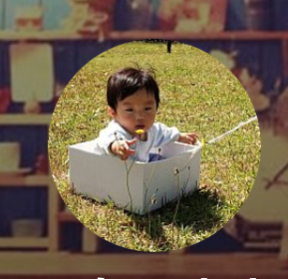


洗車メニューのQuickアンケート結果（詳細）
奈良県在住
30代女性
Wargenトゥーラン
週2-3回（お迎え・買い物等）
洗車は旦那がやる
2-3カ月に1回程度
C.目的型（目的に応じて選びやすそう）
横浜市 港南台在住
40代女性
TOYOTA プリウス
週2-3回（買い物等）
洗車は旦那がやる
2-3カ月に1回程度
A.グレード型（どれが一番安いか分かり易い）
在住
歳
東京都 杉並区在住
30代女性
Volvo XC40
ほぼ毎日のる
洗車はSSでやる
月1回程度
C.目的型（そのときの気分で選べて飽きなさそう）
兵庫県 加古川市在住
30代女性
NISSAN マーチ
ほぼ毎日のる
洗車は旦那がやる
2-3カ月に1回程度
C.目的型（目的に応じて選びやすそう）
在住
歳
在住
歳
在住
歳
在住
歳

Slide 7
第2回 UX検討会アジェンダ
時間 | 大分類 | 中分類
13:00-13:10 | はじめに | 今日やること確認 | 10min
1:0-1:0 | Session 1 | 洗車メニューについて | 20min
1:0-1:0 | Session 2 | 洗車サービス利用の習慣化UX検討 | 60min
1:0-1:0 | 予備 | はじめてサービスを利用するUX検討 | 20min

Slide 8











ユーザーシナリオ（機械洗車サービス利用の習慣化）
ステージ
想起
１.洗車サービス利用登録
2.店舗体験
ステップ
サービスを想起する
1.利用状況をチェックする
2.洗車のオーダーをする
3.決済する
1.店舗へ行く
…
シナリオ
洗車サービスを思い出す
洗車の利用状況や、特典などをチェックする
履歴から店舗・メニューを選択し、オーダーする
登録してあるクレジットカードで決済する
プレオーダーした店舗に来店する
…
行動
以降
初回利用時と同じ
プッシュ
通知
ホームを
確認
A
店舗・メニュー
決定
プレオーダー
情報確認
ナビ案内
自然想起
…
アプリ起動
履歴確認
車番
自動認識
店舗での
想起
A
決済する
店舗確認
思考
先日の雨で車が汚れたことを思い出す
最近洗車してないなと考える
買い物ついでに洗車しようと思う
最後に洗車したのはいつだったか？と考える
前回と同じメニューで洗車したいと思う
毎回店舗やメニューを選ぶのは面倒だと思う
急いでいるので、手早くオーダーを済ませたいと思う
子供を乗せてるし、車から降りたくない
スムーズに洗車を済ませたい
感情
To-Be
プッシュ通知で、今日は洗車に適した日だと分かって安心
今週人を乗せるから、洗車しとかなきゃ（焦り）
最後の洗車は20日前か。そろそろ洗車するタイミングだ。
出かける前にパパっと予約できて助かる（喜び）
履歴を利用すれば洗車メニューを考える手間がなくてラク（安心）
ワンタップで決済まで終わるのは便利（満足）
現地で小銭を出さなくていいからラク（安心）
何もしなくていいのはラク（喜び）
提供
サービス
プッシュ通知
クーポン
サービス利用可能店舗案内
事前決済
店舗情報確認
スタンプカード
洗車メニュー簡単選択
プレオーダー確認
ナビ案内（Google Maps等）
KPI
プッシュ通知反応率
ログイン率（月次／〇日以内）
平均利用単価
決済完了率
プレオーダーキャンセル率
なし

Slide 9
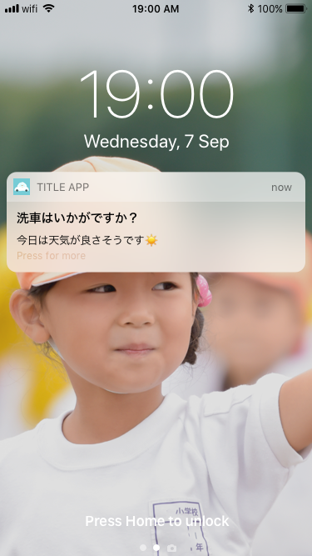
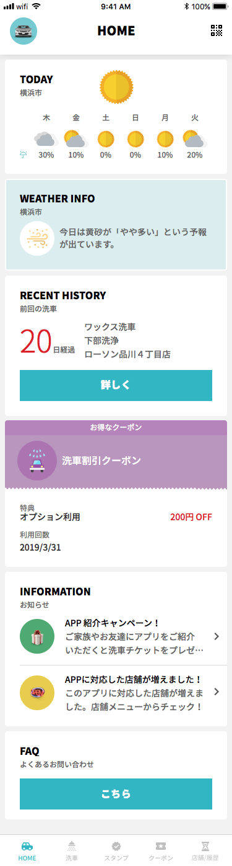
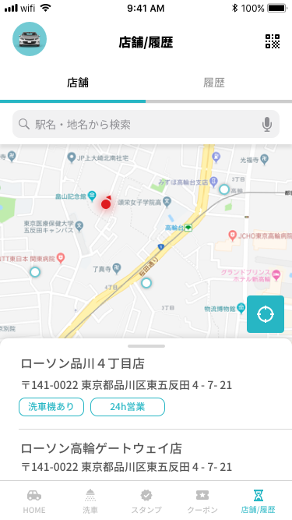
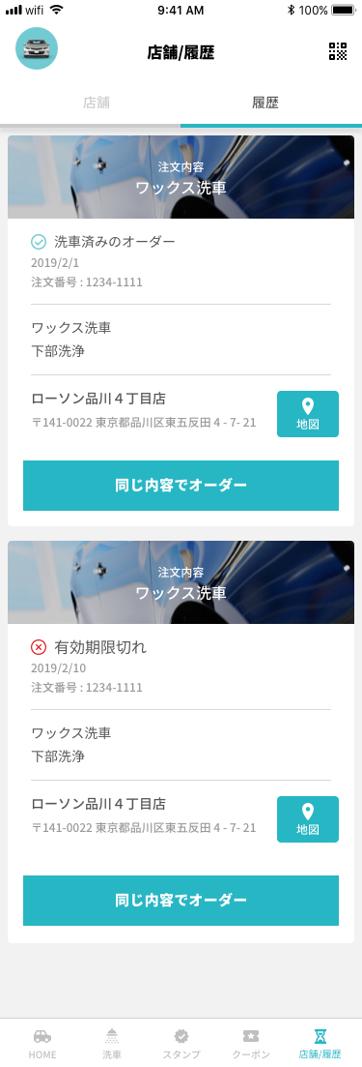
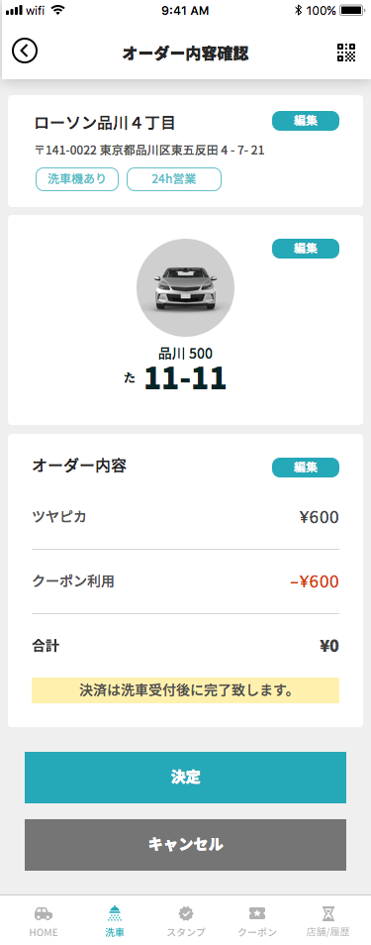
4-1.本会員登録
想起
１.洗車サービス利用登録
サービスを想起する
1.利用状況をチェックする
2.洗車のオーダーをする

Slide 10
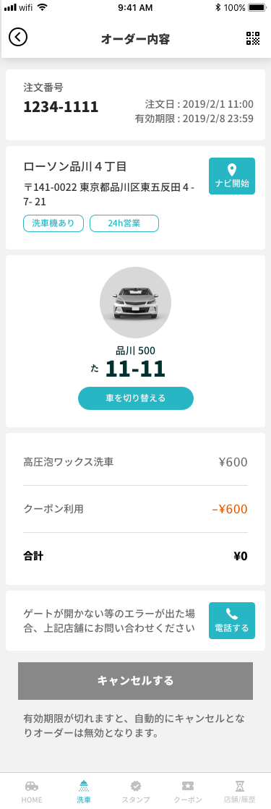
4-1.本会員登録
１.洗車サービス利用登録
3.決済する

Slide 11
行動を習慣化するには？

Slide 12
フックの習慣化モデル
きっかけ
Trigger
きっかけ、行動、ごほうび、投資
４つの要素をつなげることで
洗車の習慣を作り出す
投資
行動
Investment
Action
ごほうび
Variable Reward

Slide 13
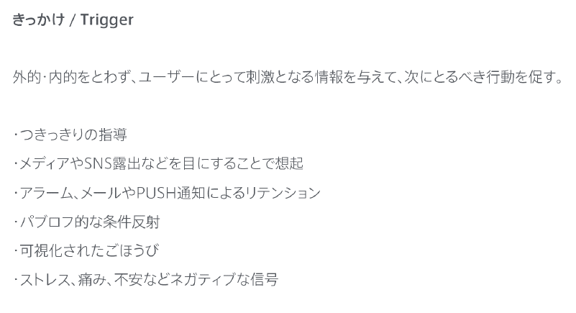
フックの習慣化モデル
きっかけ
Trigger
投資
行動
Investment
Action
ごほうび
Variable Reward

Slide 14
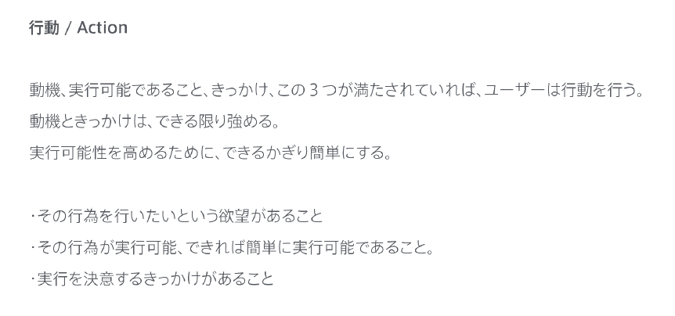
フックの習慣化モデル
きっかけ
Trigger
投資
行動
Investment
Action
ごほうび
Variable Reward

Slide 15
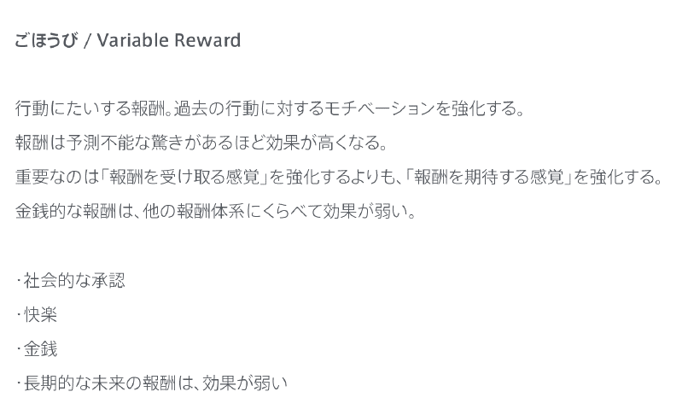
フックの習慣化モデル
きっかけ
Trigger
投資
行動
Investment
Action
ごほうび
Variable Reward

Slide 16
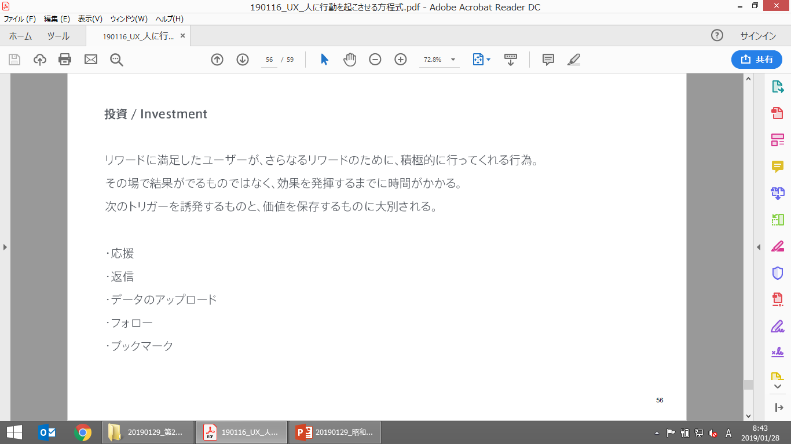
フックの習慣化モデル
きっかけ
Trigger
投資
行動
Investment
Action
ごほうび
Variable Reward

Slide 17
Twitter の習慣化サイクル
日常の出来事
PUSH通知
きっかけ / Trigger
行動 / Action
アプリでタイプラインを確認
フォロー、レス
RT / いいね / ネタ探し
投資 / Investment
楽しいコンテンツ
RT / いいね数の確認
友達の反応
ごほうび / Variable Reward

Slide 18
ソーシャルゲーム の習慣化サイクル
PUSH通知
キャンペーン、イベント
体力回復
きっかけ / Trigger
行動 / Action
アプリでゲーム
コンプ、トロフィー、クリア、
ギルド達成、育成
投資 / Investment
エフェクト、ガチャ、射幸性、
光、音、振動、達成感
ごほうび / Variable Reward

Slide 19
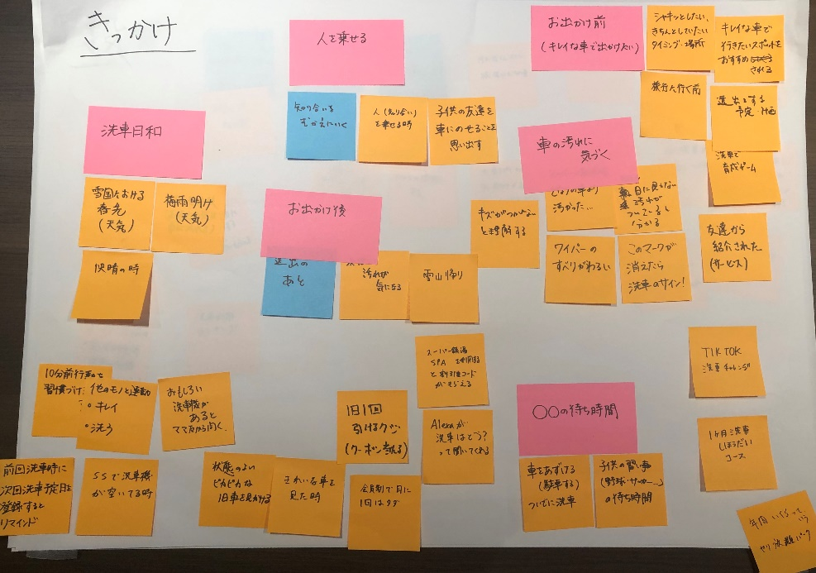
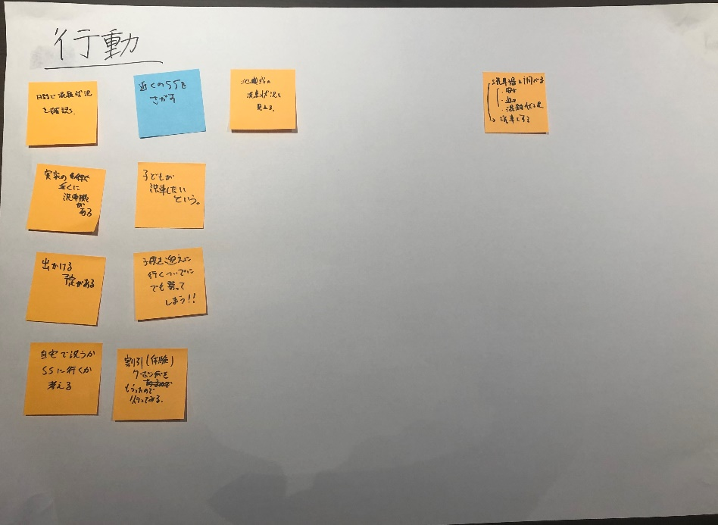
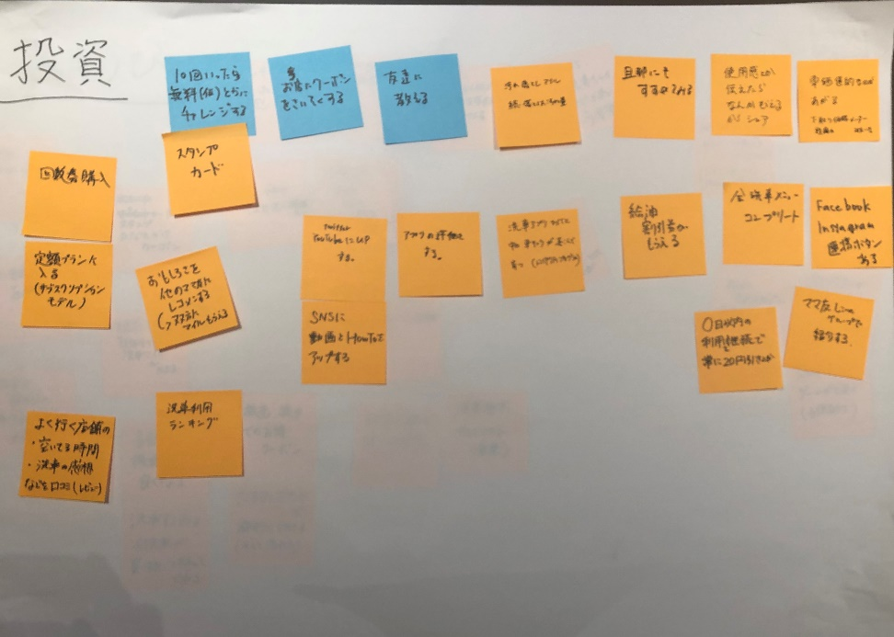
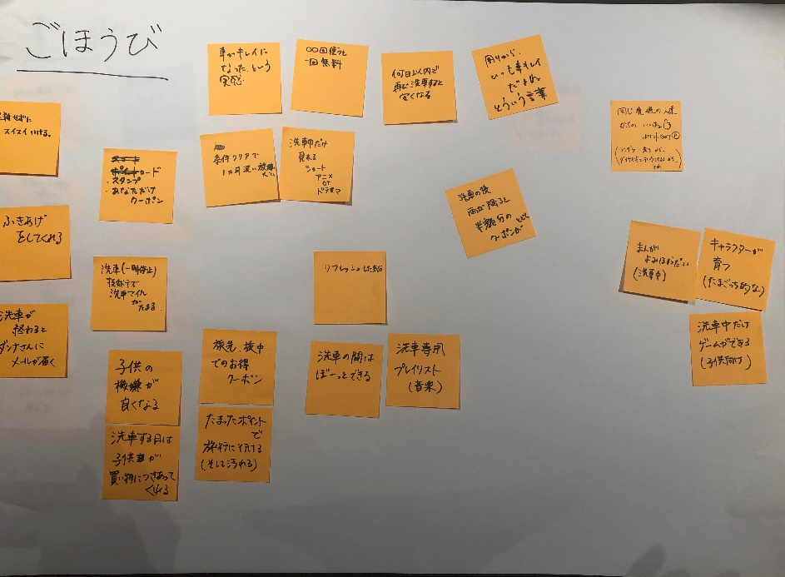
洗車の習慣化サイクル（ディスカッション結果）
2/1 討議結果
サマリシート

Slide 20
凡例
家族以外を乗せる予定がある(汚いとみっともない)
遠出で車が
汚れたので
洗いたい
PUSH通知がくる
洗車したい気分になるスポットの近く店舗がある
アプリ
サポート
サービス利用可能店舗を
簡単に検索できる
洗車メニューを安心・簡単に選択できる
後続Phase
検討事項
キレイな車で出掛ける予定がある
洗車日和
である
定期的な洗車案内
近隣店舗オープン案内
My登録店舗からの案内
クーポン有効期限切れ案内
スーパー銭湯やSPAに行くと割引券がもらえる
美容院、飲食店に行っている間の駐車時間に洗っておける
：有力案
自宅近くの店舗を探せる
出掛け先で近くの店舗を探せる
日常的にアプリ起動のきっかけがある
洗車ニーズが高まるスポットをレコメンドされる
現地で洗車が簡単にできる
洗車混雑状況を把握できる
空き時間を有効活用したい(ついでに洗車しようかな)
子供が洗車に行きたくなる仕掛けがある
(アトラクション感覚など)
割引券が当たるクジを1日1回引ける
車が汚れるスポットを紹介することで洗車してもらう
SNS連携機能からサービス紹介
お友達紹介
による
クーポン受領
定額洗車
プランへ
加入できる
洗車による
満足感
パーソナライズされた
クーポン配信
スタンプカードが貯まる
スタンプカードを貯まるのが楽しみである
xx回行ったら1回無料になる
SNSシェアするボタンがある
ママ友からサービスを紹介される
1カ月洗車し放題コース
月2回以上有料洗車すると、当該月は洗い放題
回数券を購入できる
〇日以内の利用を続ける（常に20円引きになる等の特典）
※Webコンテンツ
閲覧ページが必要
※クーポンコード発行/適用機能が必要
自分だけの割引クーポン
前回洗車から○○日以内の場合に適用される割引クーポン
いずれか一方のみが望ましい
面倒な作業（ふきあげ）の代行
洗車利用
ポイントが
貯まる
ゲーミフィケーション・プログラムが楽しいから利用する
レビュー投稿によるインセンティブ付与
洗車する度にマイルが貯まる
汚れ落としマイル
洗車ランキング
全洗車メニューをコンプリート
洗車で育成ゲーム
アプリの評価を行う
店舗のレビュー投稿をアプリに書き込む

Slide 21
サービス名称（案）
Dropica
Michicar
puipui
ドロピカ
ミチカ
プイプイ
「Drop in（立ち寄る）＋Car」と
「泥汚れもピカっとキレイに」の意。
洗車を「身近」に感じてほしい思い、
寄り道・通り道・帰り道に使ってほしい思いを表現。
何もせずに自動で洗車が始まる様は魔法のようである。「ちちんぷいぷい」と魔法をかける道具にこのサービスを例えました。
AndWash
handle
モコスル
アンドウォッシュ
ハンドル
「~したついでに洗車する」というのが
当たり前になるように、という思いを表現。
handleには「車のハンドル」という意味以外にも、「（状況などを）うまく取り扱うことができる」という意味があることから、
洗車への苦手意識をなくし、「できた！」という感覚を持ってもらいたい思いを表現。
「洗車＝もこもこ」と
「何もせずに＝スルー」を組み合わせた表現。
「洗車する」をモコスルに読みかえた意味もある。

Slide 22
Appendix

Slide 23
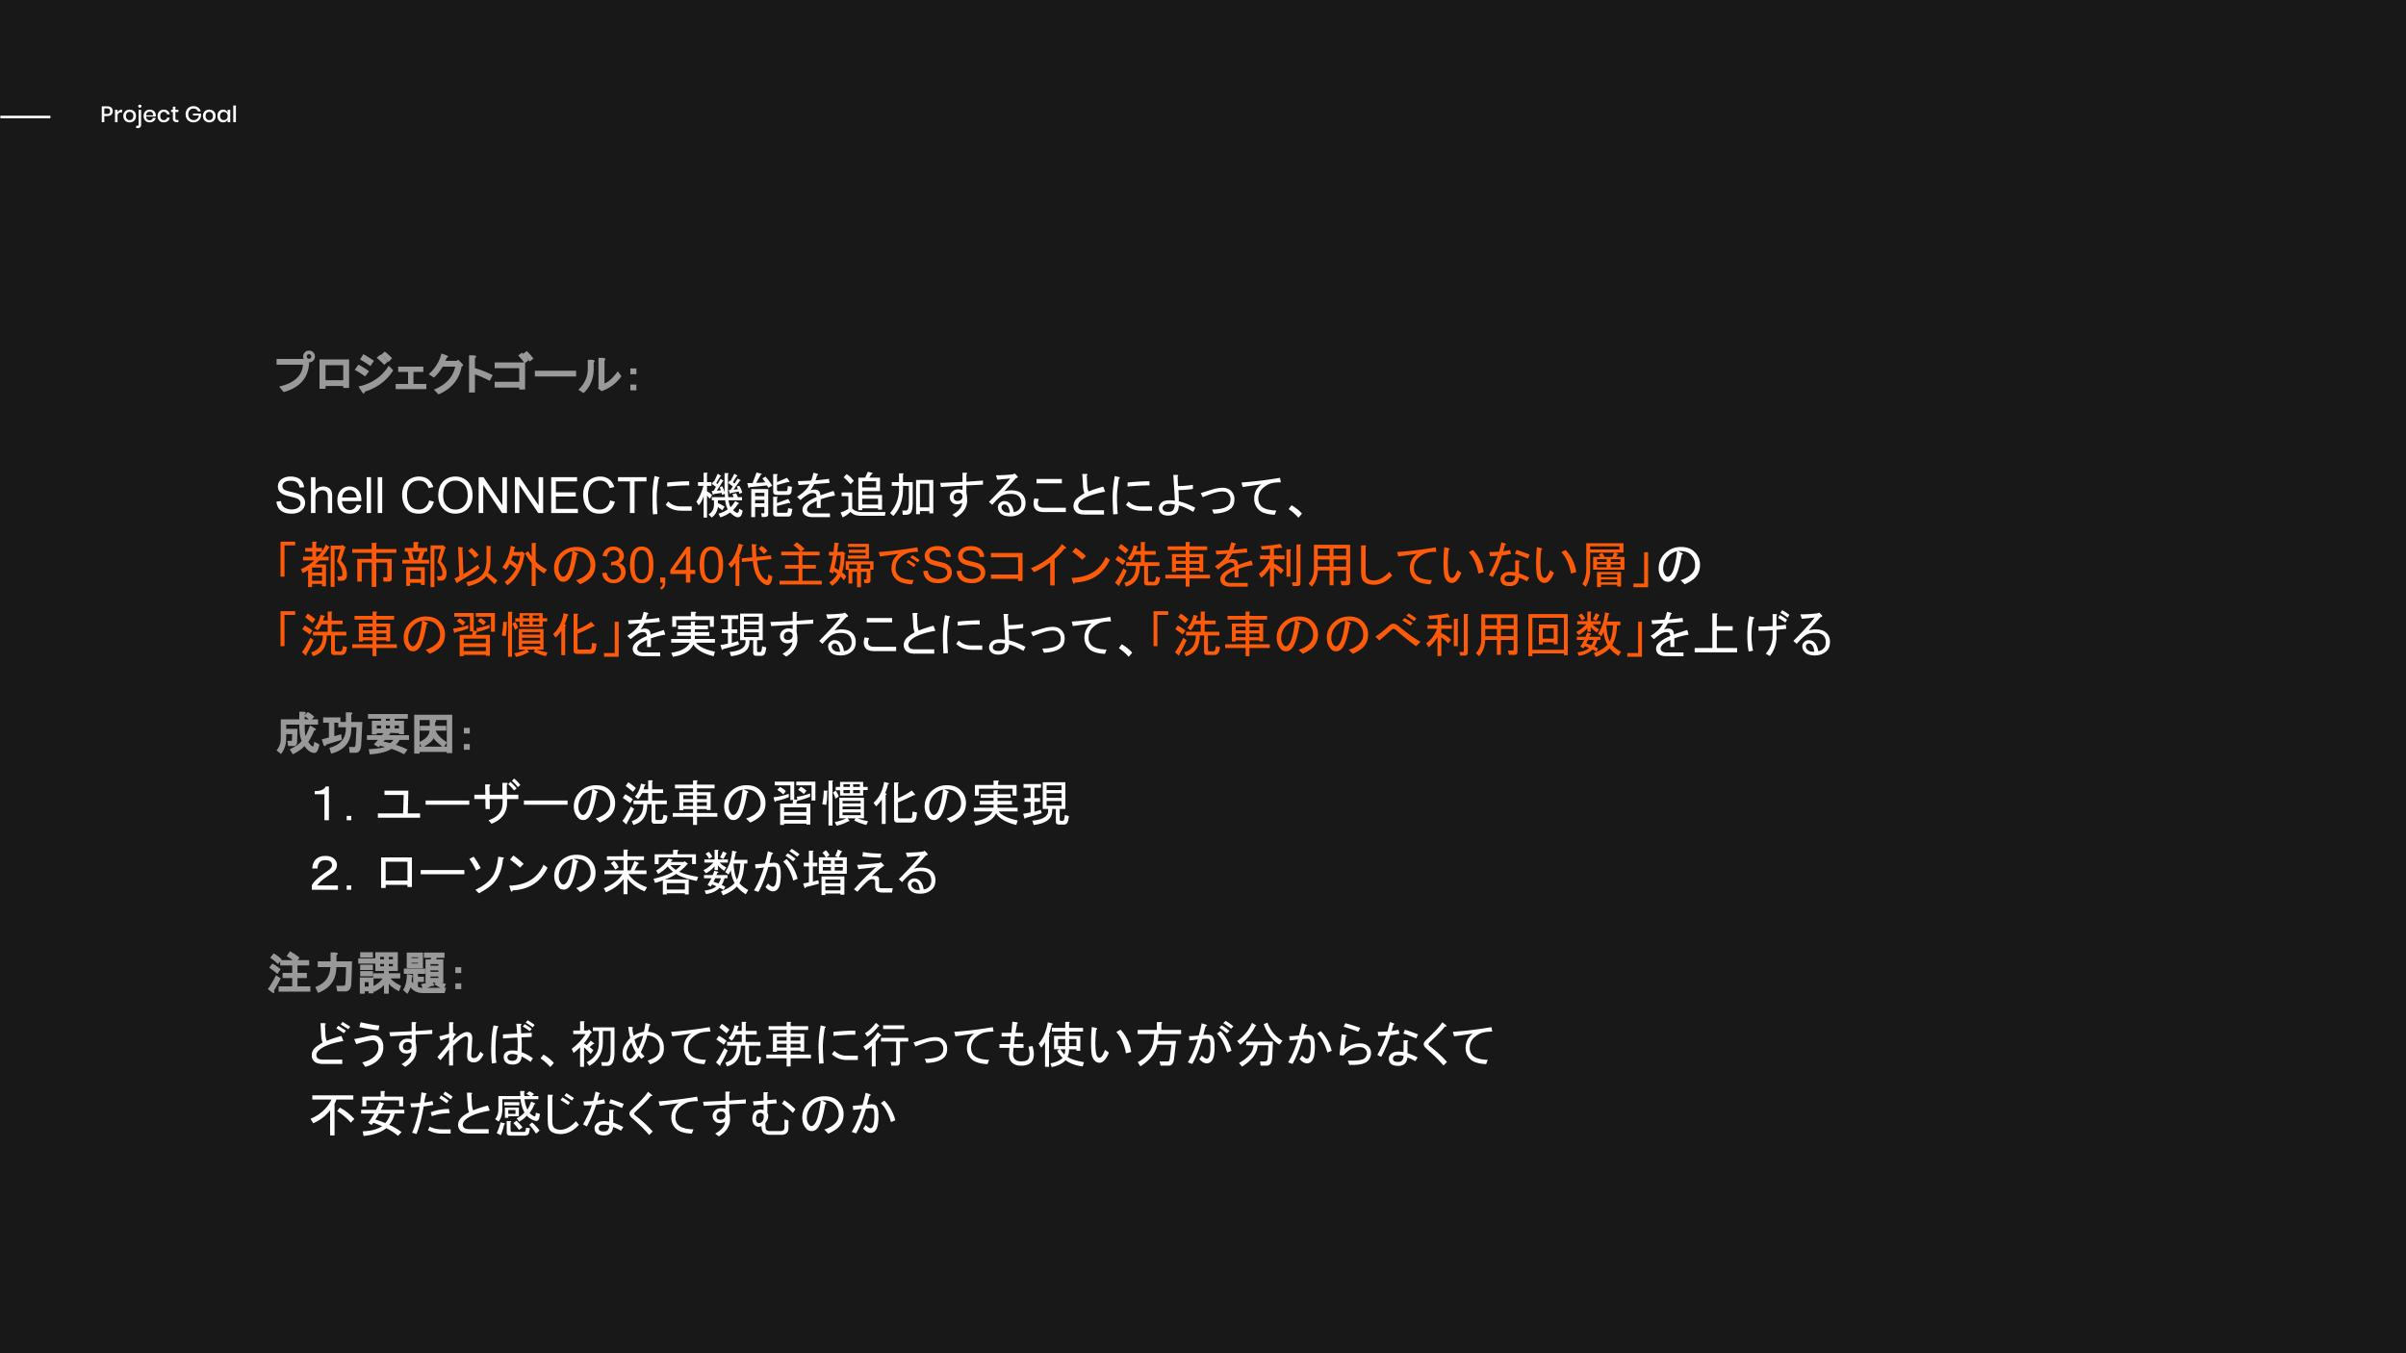
本プロジェクトのゴール（前フェーズ貴社検討資料より）

Slide 24
洗車プリオーダーサービスのバリューピラミッド （2/1版）
一般消費者に伝えるコンセプトは、尖らせたサービスとして別途検討が必要。
North Star Vision
お気軽で簡単な 寄り道洗車 で、キレイな車を日常に
顧客提供価値/コンセプト
サービスの開始／利用が簡単である
車や洗車の知識がなくても、安心して洗車メニューを選択できる
事前決済により、何もせずにストレスフリーで洗車ができる
ふとしたときに「洗車でもしようかな」と思い、また洗いたくなる
目指す顧客体験の姿
お客さまに合った洗車メニューの
レコメンド・解説
事前オーダーと
車番認識による
スマート洗車
洗車中に配信されるお得なクーポン
また行きたくなる
習慣になる仕組み
（スタンプカード）
コアとなるサービス

Slide 25
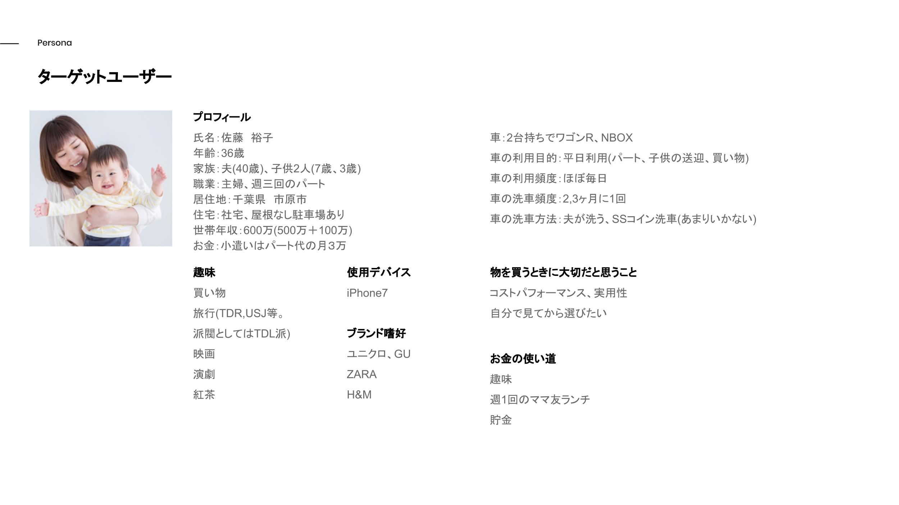
ペルソナ（前フェーズ貴社検討資料より）

Slide 26












ユーザーシナリオ（はじめてのサービス利用） 2/1版
ステージ
1.認知・興味
2.はじめての洗車プレオーダー
ステップ
1.サービスに興味を持つ
1.サービスを理解する
2.車両タイプ/装備品を登録する
3. 車両ナンバーを登録する
4.会員/クレカ登録をする
シナリオ
洗車サービスを認知する
どんな良いサービスなのか、利用方法、キャンペーンを理解する
車両タイプ／装備品を登録する
後日、ナンバープレートを登録する
会員情報とクレカ情報を登録し、初回無料クーポンを受け取る
行動
プロモーションは
本フェーズ検討対象外
Ｗeb
サービス利用可能
店舗確認
CM/広告
クレジット
カード登録
初回無料
クーポン受領
チュートリアル
車両タイプ登録
装備品登録
車両ナンバー登録
アプリDL
会員登録
サービス開始までの
ステップ・キャンペーン理解
2台目以降
SNS・口コミ
※同一の車両ナンバーで初回無料クーポンは一度しかもらえない
思考
ドライブスルー洗車が気になる
お得になる仕組みが気になる
サービス利用方法が気になる
利用可能店舗が気になる
キャンペーンが得なのか気になる
初回無料クーポンもらうために車両を登録してみるかと思う
車両を自分でも登録できるか不安
いつもどおり、車でお出かけしようと思う
良いサービスだから日常的に使おうかなと思う
会員登録とクレカ登録は面倒くさいなと感じる
感情
To-Be
便利になるなら洗車に利用してみたい！（期待）
自分でも使いこなせそう（安心）
近くに店舗もあり、キャンペーンあるし、１回試してみようかな
車両や装備品の登録を画像イメージで分かり易く選べるから安心
ナンバーは覚えてないから、次回乗るときに登録しようかな
車を乗る瞬間に初回無料キャンペーンを思い出し、ナンバープレートを登録する
画像認識で簡単に登録できて便利
会員登録とクレカ登録をしたら、無料洗車クーポンがもらえるみたいだから、早速やろう
提供
サービス
チュートリアル(サービス案内)
車両簡単登録
車両ナンバー画像読み取り
クレジットカード画像認識
初回キャンペーン
装備品簡単登録
初回無料クーポン
利用可能店舗案内
KPI
DL（ダウンロード数）
チュートリアル完了率
車両情報登録率
車両ナンバー登録率
会員登録率
初回無料クーポン発行率

Slide 27
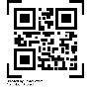




ユーザーシナリオ（はじめてのサービス利用） 2/1版
ステージ
2.はじめての洗車プレオーダー
3.店舗での洗車無料体験
ステップ
5. 無料洗車オーダーする
1.店舗へ行く
2.洗車する
3.洗車中／洗車後
シナリオ
無料クーポンで洗車を予約する
プリオーダーをした店舗に行く
プリオーダー内容に従って洗車を開始する
洗車終了時に提携店舗クーポンを受け取る
行動
オーダー番号表示
（エラー時）
ゲート手動オープン
洗車メニュー選択
ナビ案内
(Google等)
スタンプ受領
クーポン適用
（コンビニ等）
サービス継続利用
ユーザーシナリオへ
車番
自動認識
店舗選択
プリオーダー
確定
店舗確認
提携店舗
クーポン受領
ゲート自動オープン
思考
車の汚れが少し気になる
初回無料クーポンをもらったから、利用しようと思うが、洗車メニューを選べるか不安
サービス利用店舗まで迷わずに行けるか不安
ちゃんとオーダーが通ってるか不安になる
本当に何もしなくても洗車できるのか気になる
洗車している間は暇だと感じる
感情
To-Be
自分にあった洗車メニューを選んでくれるから安心（洗車メニューの違いも分かり易い）
1度利用してみようと思う
地図アプリと連携されて便利
案内が分かりやすく、本当に何にもしなくていいのは便利で安心
こんな便利な洗車はじめてだ
無料なのにスタンプもらえたし、次回からも使ってみようかな
洗車している間は暇だし、友達にお勧めてみよう
提供
サービス
車両状態（汚れ具合）登録
店舗情報確認
車番認識＆オーダー突合
提携店舗クーポン
洗車メニュー簡単選択
ナビ案内（Google Maps等）
ゲート自動オープン指示
スタンプカード
プリオーダー確認
オーダー番号表示
KPI
プリオーダー完了率
なし
洗車完了率
提携店舗クーポン利用率
スタンプカード利用率

Slide 28
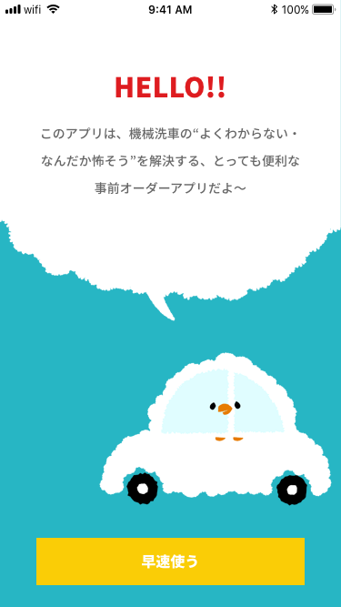
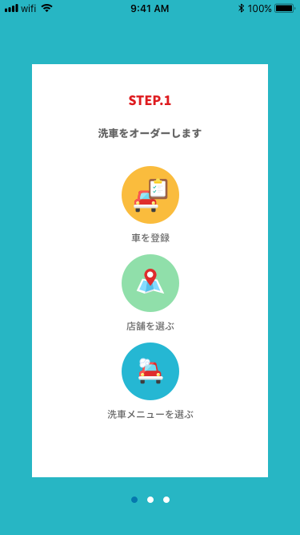
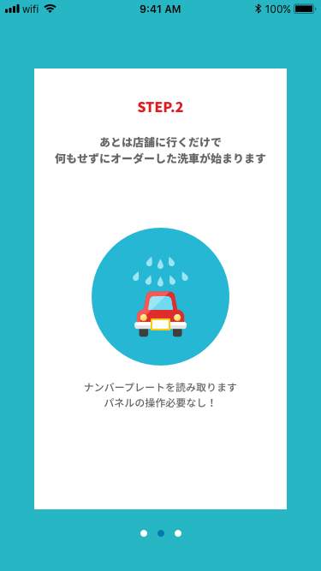
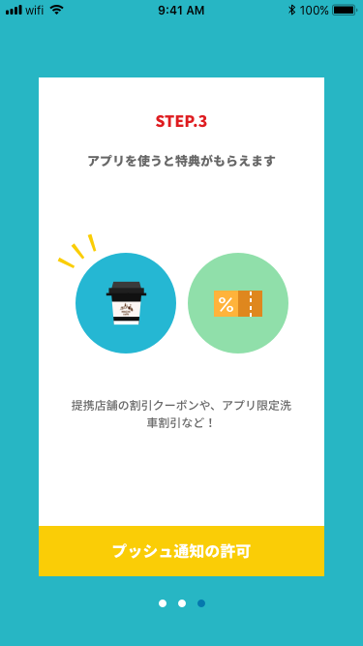
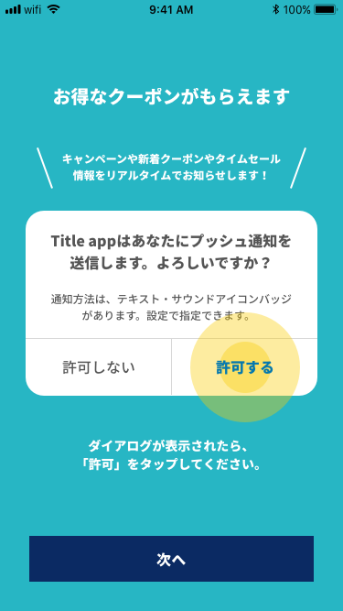
2-1.サービスを理解する (02/01 ブラッシュアップ版) 1/2
1.認知・興味
2.はじめての洗車プレオーダー
3.店舗での洗車無料体験
1.サービスを理解する
1.興味を持つ
1.サービス理解
2 .車両タイプ/装備品登録
3. 車両ナンバー登録
4. 会員/クレカ登録
5.無料洗車オーダー
1.店舗へ行く
2.洗車する
3.洗車中／洗車後
どんな良いサービスなのか、利用方法、キャンペーンを理解する
サービス利用可能
店舗確認
チュートリアル
ステップ理解
サービス利用方法が気になる
利用可能店舗が気になる
キャンペーンが得なのか気になる
自分でも使いこなせそう（安心）
近くに店舗もあり、キャンペーンあるし、１回試してみようかな
チュートリアル(サービス案内)
初回キャンペーン
(1)はじめての利用
利用可能店舗案内
はじめてDLしたお客さまに使ってみようと思わせることができるか？
チュートリアル完了率

Slide 29
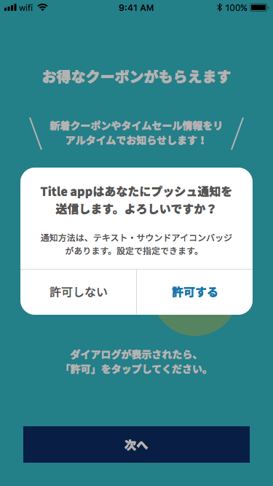
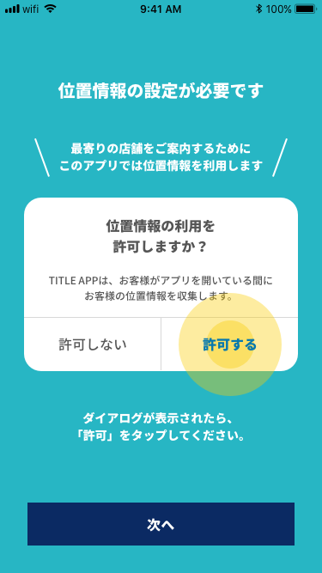
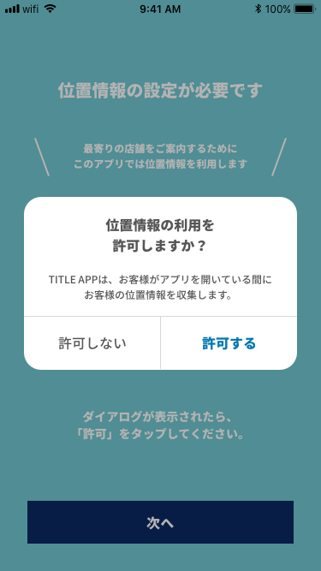
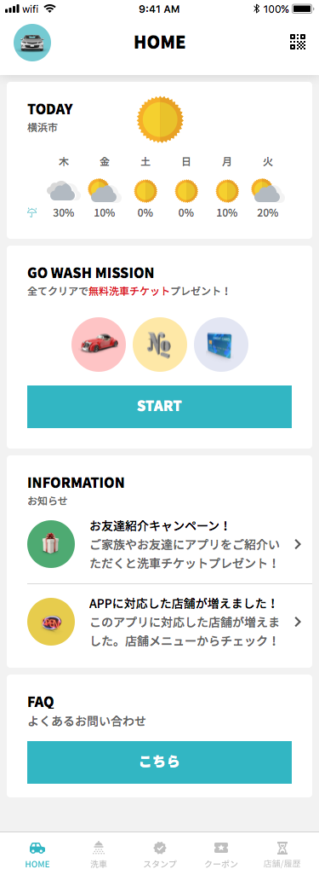
2-1.サービスを理解する (02/01 ブラッシュアップ版) 2/2
1.認知・興味
2.はじめての洗車プレオーダー
3.店舗での洗車無料体験
1.サービスを理解する
1.興味を持つ
1.サービス理解
2 .車両タイプ/装備品登録
3. 車両ナンバー登録
4. 会員/クレカ登録
5.無料洗車オーダー
1.店舗へ行く
2.洗車する
3.洗車中／洗車後
どんな良いサービスなのか、利用方法、キャンペーンを理解する
サービス利用可能
店舗確認
チュートリアル
ステップ理解
サービス利用方法が気になる
利用可能店舗が気になる
キャンペーンが得なのか気になる
自分でも使いこなせそう（安心）
近くに店舗もあり、キャンペーンあるし、１回試してみようかな
チュートリアル(サービス案内)
初回キャンペーン
(1)はじめての利用
利用可能店舗案内
はじめてDLしたお客さまに使ってみようと思わせることができるか？
チュートリアル完了率

Slide 30
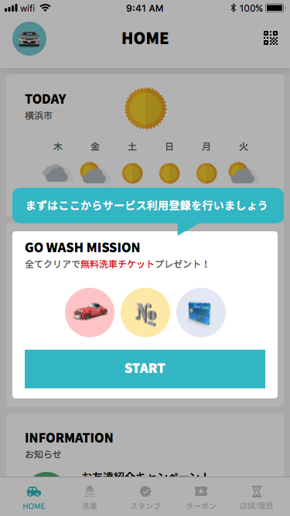
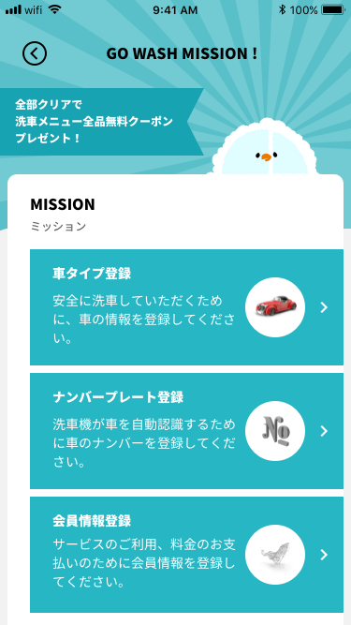
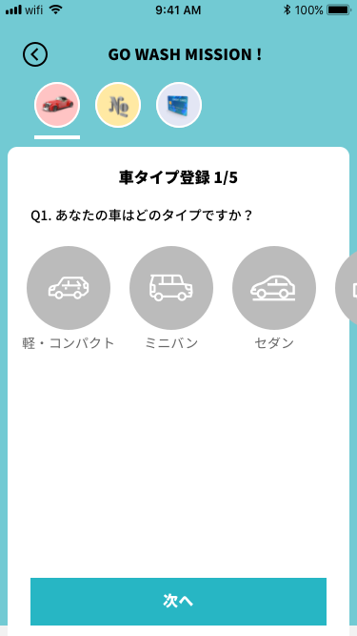
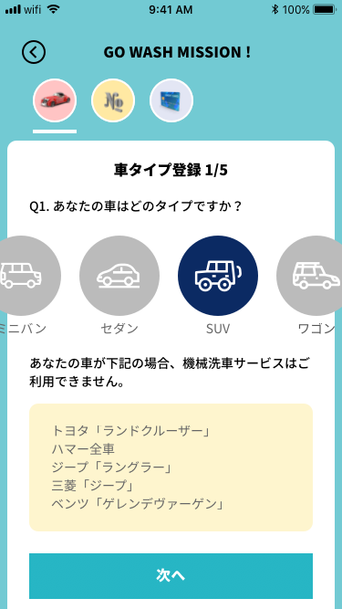
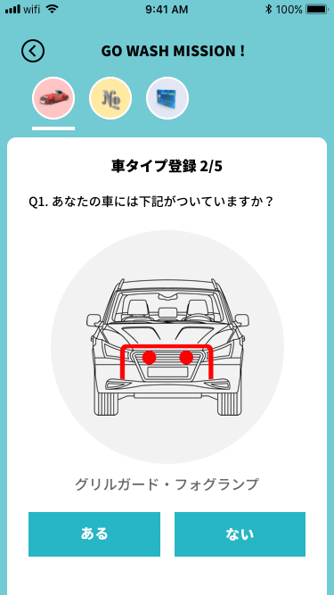
2-2.車両情報を登録する（ 02/01 ブラッシュアップ版) 1/2
1.認知・興味
2.はじめての洗車プレオーダー
3.店舗での洗車無料体験
1.興味を持つ
1.サービス理解
2 .車両タイプ/装備品登録
3. 車両ナンバー登録
4. 会員/クレカ登録
5.無料洗車オーダー
1.店舗へ行く
2.洗車する
3.洗車中／洗車後
(2)車両登録
車の知識がないお客さまも車両登録を簡単に設定できるか？

Slide 31
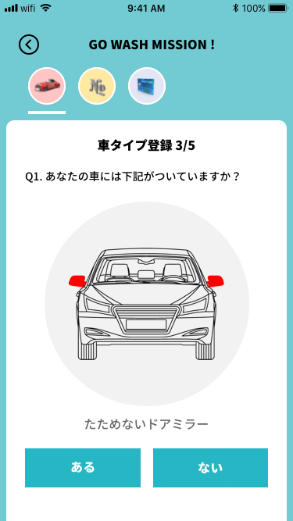
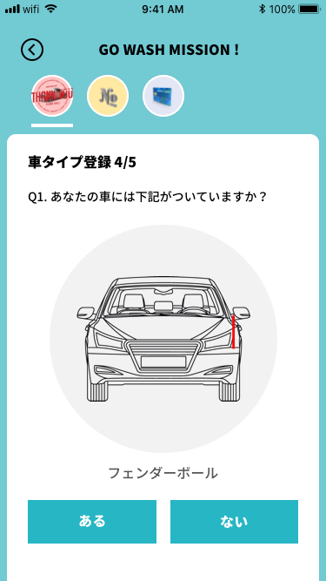
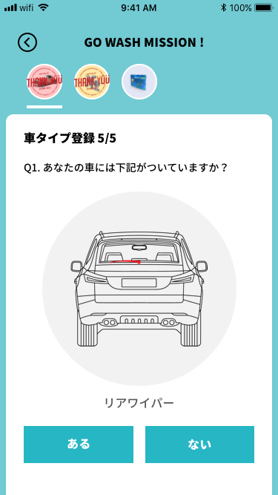
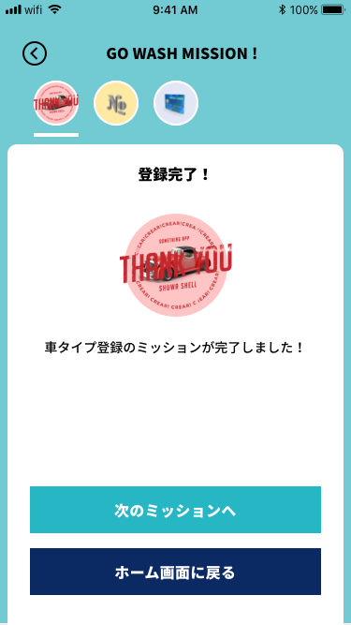
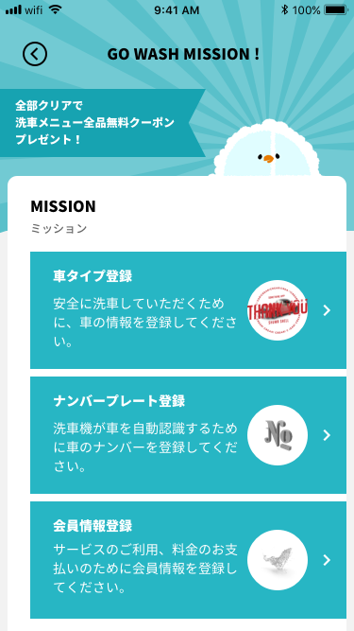
2-2.車両情報を登録する（02/01 ブラッシュアップ版) 2/2
1.認知・興味
2.はじめての洗車プレオーダー
3.店舗での洗車無料体験
1.興味を持つ
1.サービス理解
2 .車両タイプ/装備品登録
3. 車両ナンバー登録
4. 会員/クレカ登録
5.無料洗車オーダー
1.店舗へ行く
2.洗車する
3.洗車中／洗車後
(2)車両登録
車の知識がないお客さまも車両登録を簡単に設定できるか？

Slide 32
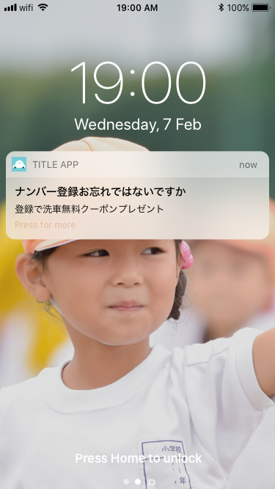
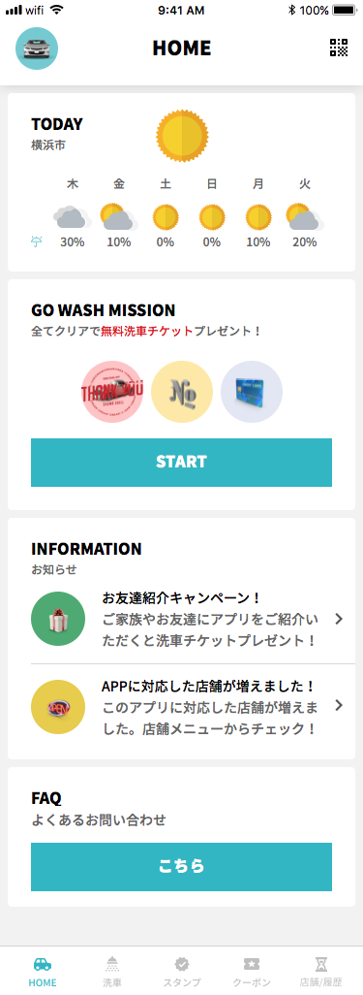
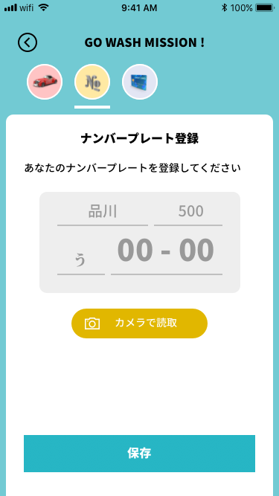
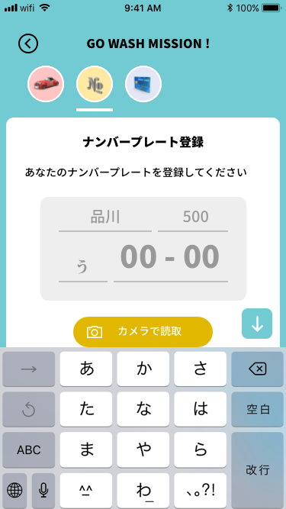
2-3.車両ナンバーを登録する（02/01 ブラッシュアップ版) 1/2
1.認知・興味
2.はじめての洗車プレオーダー
3.店舗での洗車無料体験
1.興味を持つ
1.サービス理解
2 .車両タイプ/装備品登録
3. 車両ナンバー登録
4. 会員/クレカ登録
5.無料洗車オーダー
1.店舗へ行く
2.洗車する
3.洗車中／洗車後
(3)ナンバー登録
ナンバープレート登録を簡単に登録できるか
後日実施するナンバープレート登録を忘れずにできるか

Slide 33
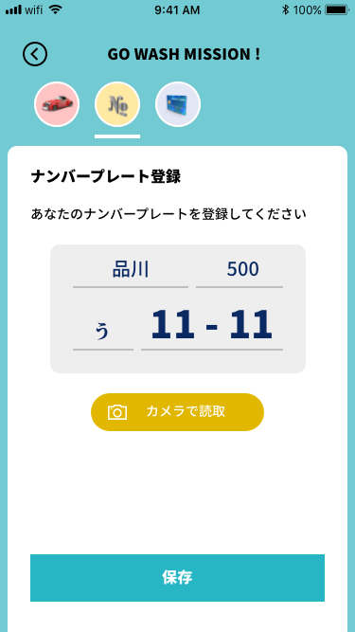
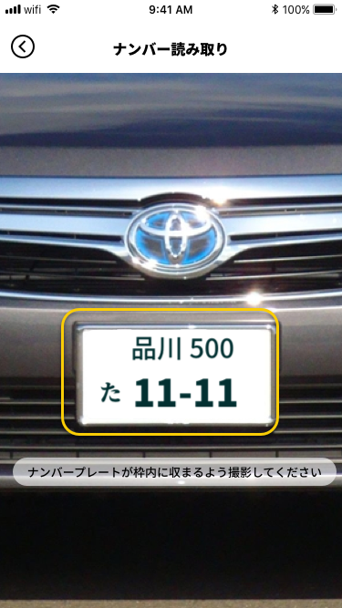
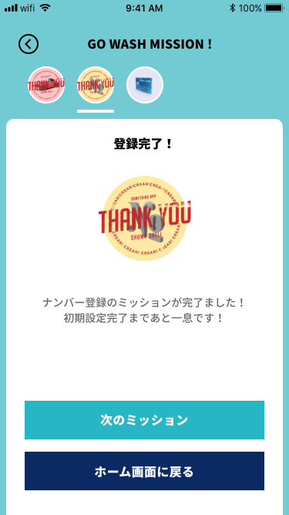
2-3.車両ナンバーを登録する（02/01 ブラッシュアップ版) 2/2
1.認知・興味
2.はじめての洗車プレオーダー
3.店舗での洗車無料体験
1.興味を持つ
1.サービス理解
2 .車両タイプ/装備品登録
3. 車両ナンバー登録
4. 会員/クレカ登録
5.無料洗車オーダー
1.店舗へ行く
2.洗車する
3.洗車中／洗車後
(3)ナンバー登録
ナンバープレート登録を簡単に登録できるか
後日実施するナンバープレート登録を忘れずにできるか

Slide 34
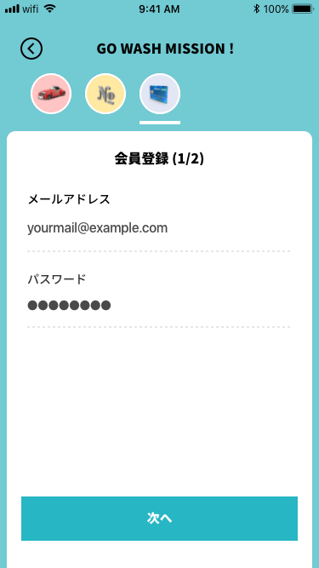
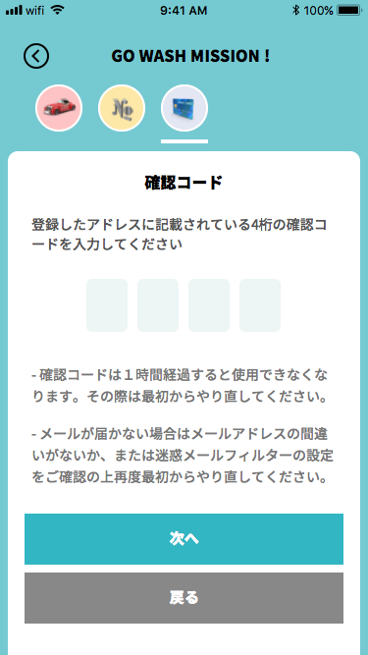
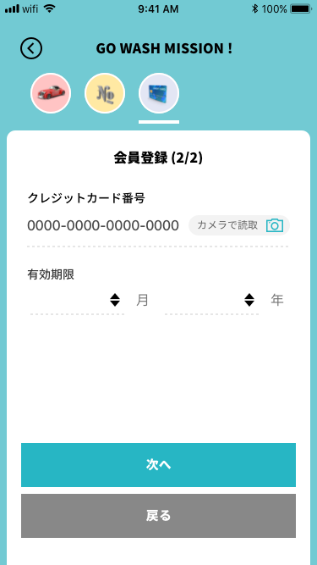
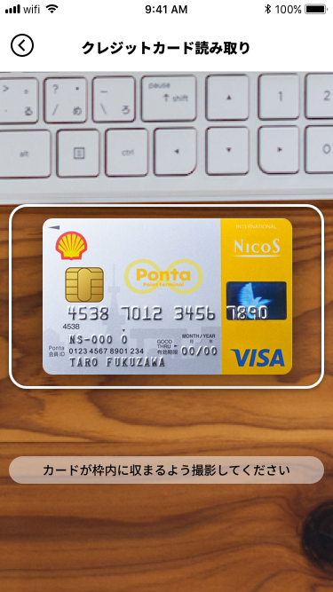
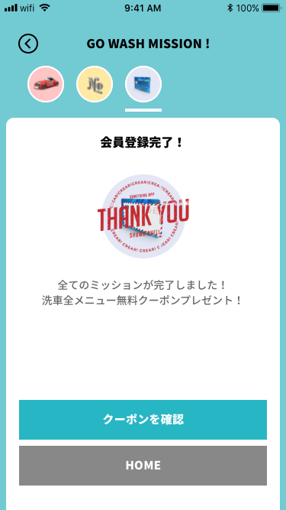
2-4.会員/クレカ情報を登録する（02/01 ブラッシュアップ版) 1/2
1.認知・興味
2.はじめての洗車プレオーダー
3.店舗での洗車無料体験
1.興味を持つ
1.サービス理解
2 .車両タイプ/装備品登録
3. 車両ナンバー登録
4. 会員/クレカ登録
5.無料洗車オーダー
1.店舗へ行く
2.洗車する
3.洗車中／洗車後

Slide 35

2-4.会員/クレカ情報を登録する（02/01 ブラッシュアップ版) 2/2
1.認知・興味
2.はじめての洗車プレオーダー
3.店舗での洗車無料体験
1.興味を持つ
1.サービス理解
2 .車両タイプ/装備品登録
3. 車両ナンバー登録
4. 会員/クレカ登録
5.無料洗車オーダー
1.店舗へ行く
2.洗車する
3.洗車中／洗車後

Slide 36




2-5.無料洗車オーダーする (02/01 ブラッシュアップ版) 1/3
1.認知・興味
2.はじめての洗車プレオーダー
3.店舗での洗車無料体験
1.興味を持つ
1.サービス理解
2 .車両タイプ/装備品登録
3. 車両ナンバー登録
4. 会員/クレカ登録
5.無料洗車オーダー
1.店舗へ行く
2.洗車する
3.洗車中／洗車後
(4)洗車メニュ－の選択
洗車の知識がなくてもストレスや安心して洗車メニューを設定できるか？

Slide 37



2-5.無料洗車オーダーする (02/01 ブラッシュアップ版) 2/3
1.認知・興味
2.はじめての洗車プレオーダー
3.店舗での洗車無料体験
1.興味を持つ
1.サービス理解
2 .車両タイプ/装備品登録
3. 車両ナンバー登録
4. 会員/クレカ登録
5.無料洗車オーダー
1.店舗へ行く
2.洗車する
3.洗車中／洗車後
(4)洗車メニュ－の選択
洗車の知識がなくてもストレスや安心して洗車メニューを設定できるか？

Slide 38


2-5.無料洗車オーダーする (02/01 ブラッシュアップ版) 3/3
1.認知・興味
2.はじめての洗車プレオーダー
3.店舗での洗車無料体験
1.興味を持つ
1.サービス理解
2 .車両タイプ/装備品登録
3. 車両ナンバー登録
4. 会員/クレカ登録
5.無料洗車オーダー
1.店舗へ行く
2.洗車する
3.洗車中／洗車後
(4)洗車メニュ－の選択
洗車の知識がなくてもストレスや安心して洗車メニューを設定できるか？

Slide 39



3-1.店舗へ行く
1.認知・興味
2.はじめての洗車プレオーダー
3.店舗での洗車無料体験
1.興味を持つ
1.サービス理解
2 .車両タイプ/装備品登録
3. 車両ナンバー登録
4. 会員/クレカ登録
5.無料洗車オーダー
1.店舗へ行く
2.洗車する
3.洗車中／洗車後
(5)プリオーダー
プリオーダー後、来店しないユーザーへの対応方法は？
‐有効期限は設ける？
‐キャンセルや変更を認める？
有効期限前日にプッシュ通知等でのリマインドが必要か

Slide 40
3-2.洗車する
1.認知・興味
2.はじめての洗車プレオーダー
3.店舗での洗車無料体験
1.興味を持つ
1.サービス理解
2 .車両タイプ/装備品登録
3. 車両ナンバー登録
4. 会員/クレカ登録
5.無料洗車オーダー
1.店舗へ行く
2.洗車する
3.洗車中／洗車後
(6)画像認識できない場合の対応
画像認識ができない場合の対処法は？
オーダー番号を入力させる等

Slide 41





3-3.洗車中／洗車後
1.認知・興味
2.はじめての洗車プレオーダー
3.店舗での洗車無料体験
1.興味を持つ
1.サービス理解
2 .車両タイプ/装備品登録
3. 車両ナンバー登録
4. 会員/クレカ登録
5.無料洗車オーダー
1.店舗へ行く
2.洗車する
3.洗車中／洗車後
有効期限は設ける？使える店舗に制約はある？
(7)クーポン

Slide 42



